Slide 1

Deutsch A1.1 – Lektion 2
Ms. Ana Lucia

Slide 2
Was lernen wir diese Woche?
What are we learning this week?
1
2
3
Satzbau & Fragen
Das deutsche Alphabet
Sich vorstellen
Basic structure of German sentences and questions
Letters, sounds and spelling your name
How to introduce ourselves – and others

Slide 3
Begrüßung – Greetings & basic words
Grüßen · Greeting
Hallo!
Hello! / Hi!
Guten Morgen!
Good morning!
Guten Tag!
Good afternoon! / Good day!
Ja oder nein? · Yes or no?
Ja.
Yes.
Nein.
No.
Höflich sein · Being polite
Danke!
Thank you!
Bitte!
You’re welcome! / Please!

Slide 4
Wo wohnen Sie?
Wo wohnen Sie? [Where do you live?]
Ich wohne in ____________.
Example: Ich wohne in Berlin. = I live in Berlin.

Slide 5
Ich wohne auch in Berlin.
A
Wo wohnen Sie?
Where do you live?
B
Ich wohne in Berlin. Und Sie? Wo wohnen Sie?
I live in Berlin. And you? Where do you live?
A
Ich wohne auch in Berlin.
I live in Berlin, too.
Please note the difference between the sounds of
ich and auch !!!

Slide 6
Ja/Nein-Fragen – Yes/no questions
Please note: the yes/no question puts the verb in position no. 1!
There is no “do you” / “does he” / “did he”! → This is a 100% rule!!!
Wohnen Sie in Berlin? Do you live in Berlin?
 | Position 1 | Position 2 |  | Rest
Ja, | ich | wohne |  | in Berlin.
Nein, | ich | wohne | nicht | in Berlin.
nicht
= not

Slide 7
Wie ist Ihr Name?
Wie ist Ihr Name?
Wie heißen Sie?
Mein Name ist Stefan Endres.
Ich heiße Stefan Endres.
Mein Name ist Stefan Endres.
Ich heiße Stefan Endres.
=
What is your name? Both questions mean the same – heißen = to be called

Slide 8
Der Buchstabe ß
ß
ß = sound of “ss”
a hissing sound, as in “hissing”
Listen and practise the S sound:
Glas
wissen
Fest
Kuss
heißen
“Eszett” / “scharfes S”
→ Sounds of Speech – German: https://soundsofspeech.uiowa.edu/german
Animations and videos showing how each German sound is made (S: fricative, alveolar, voiceless).

Slide 9
Das deutsche Alphabet – Buchstabieren
Wie ist Ihr Name? Mein Name ist ________.
Bitte buchstabieren Sie Ihren Namen!
= Please spell your name! e.g. B – E – R – L – I – N
Bitte …! = Please …!
buchstabieren = to spell
A
B
C
D
E
F
G
H
I
[aː]
[beː]
[tseː]
[deː]
[eː]
[ɛf]
[geː]
[haː]
[iː]
J
K
L
M
N
O
P
Q
R
[jɔt]
[kaː]
[ɛl]
[ɛm]
[ɛn]
[oː]
[peː]
[kuː]
[ɛr]
S
T
U
V
W
X
Y
Z
[ɛs]
[teː]
[uː]
[faʊ]
[veː]
[ɪks]
[ˈʏpsilɔn]
[tsɛt]
Besondere Buchstaben:
Ä
Ö
Ü
ß
[ɛː]
[øː]
[yː]
[ɛsˈtsɛt]

Slide 10
Bitte buchstabieren Sie …!
Practise in pairs: one person says a word – the other spells it letter by letter.
Berlin
ich
bitte
nein
Sie
wohnen
Hallo!
Ja!
wohne
mein
Name
Schmidt
Guten Tag!
Hamburg
heißen
Tip: Schmidt → S – C – H – M – I – D – T · heißen → H – E – I – Eszett – E – N

Slide 11
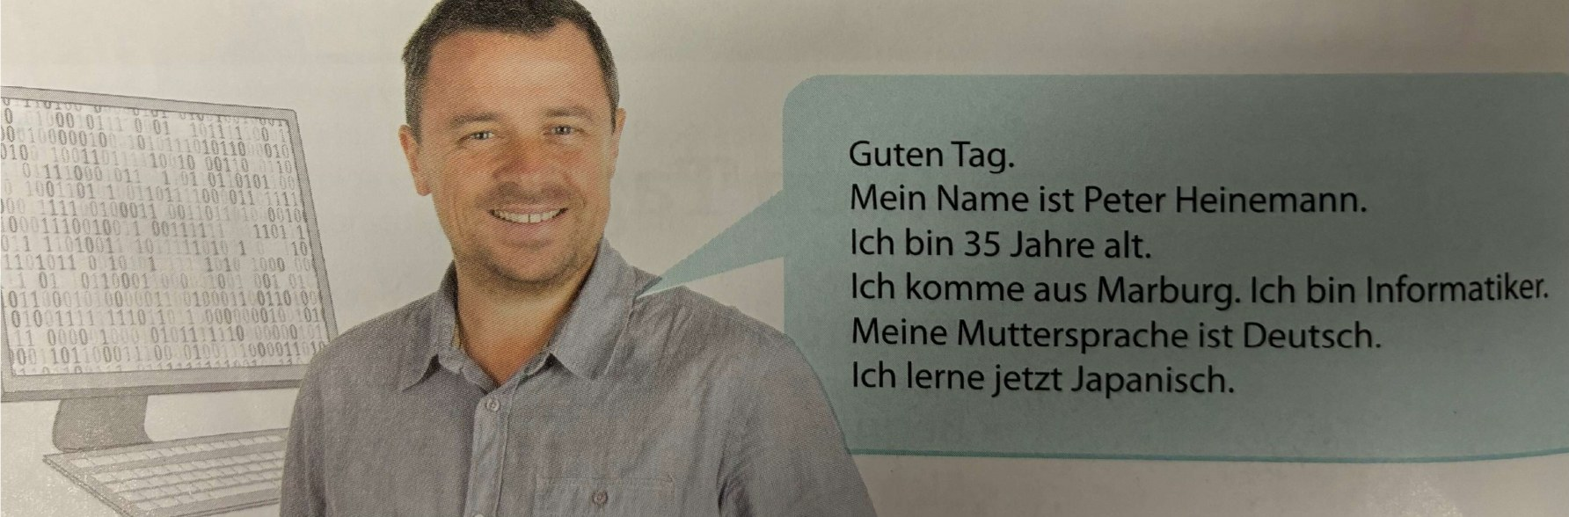
Sich vorstellen – Peter Heinemann
Frage · Question | Antwort · Answer
Wie heißen Sie? | Mein Name ist Peter Heinemann.
Wie alt sind Sie? | Ich bin 35 Jahre alt.
Woher kommen Sie? | Ich komme aus Marburg.
Was ist Ihr Beruf? | Ich bin Informatiker. = IT expert
Was ist Ihre Muttersprache? | Meine Muttersprache ist Deutsch.
Welche Sprache lernen Sie? | Ich lerne jetzt Japanisch. (jetzt = now)

Slide 12
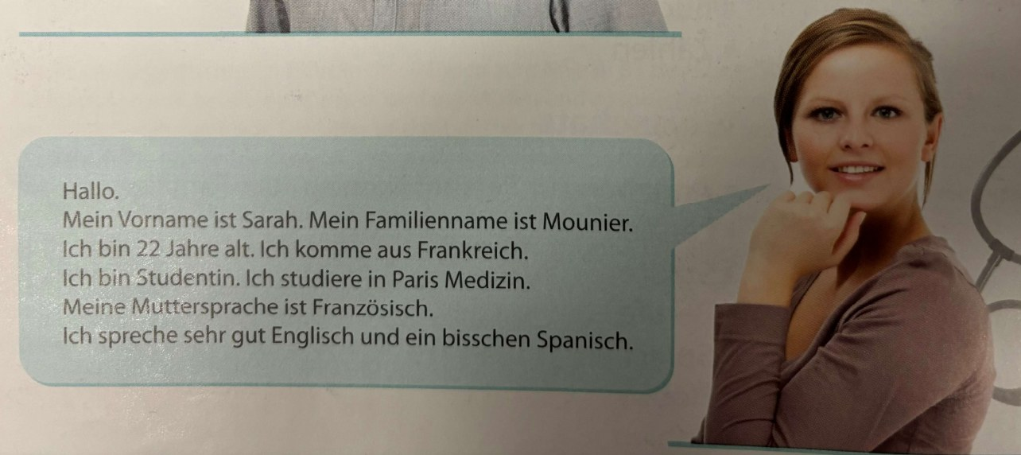
Sarah Mounier – new words
Neue Wörter · New words
Deutsch | English
gut | good
sehr | very
und | and
ein bisschen | a little, some
studieren | to study (at university)
der Student the (university) student – male
die Studentin the (university) student – female
The ending -in makes many job and role words feminine: Informatiker → Informatikerin

Slide 13
Homework 1 – Find the questions
Please find the correct questions for the sentences in Sarah’s introduction!
For example:
Mein Vorname ist Sarah. → Wie ist Ihr Vorname?

Slide 14
Homework 1 – Solution
Sarah says … | The question
Mein Vorname ist Sarah. | Wie heißen Sie? / Wie ist Ihr Vorname?
Mein Familienname ist Mounier. | Wie ist Ihr Familienname?
Ich bin 22 Jahre alt. | Wie alt sind Sie?
Ich komme aus Frankreich. | Woher kommen Sie?
Ich bin Studentin. | Was ist Ihr Beruf?
Ich studiere in Paris Medizin. | Was studieren Sie? / Wo studieren Sie?
Meine Muttersprache ist Französisch. | Was ist Ihre Muttersprache?
Ich spreche sehr gut Englisch und ein bisschen Spanisch. | Welche Sprachen sprechen Sie?

Slide 15
Die Zahlen – Numbers 0 to 10 000
0 null
1 eins
2 zwei
3 drei
4 vier
5 fünf
6 sechs
7 sieben
8 acht
9 neun
10 zehn
11 elf
12 zwölf
13 dreizehn
14 vierzehn
15 fünfzehn
16 sechzehn
17 siebzehn
18 achtzehn
19 neunzehn
20 zwanzig
21 einundzwanzig
22 zweiundzwanzig
23 dreiundzwanzig
24 vierundzwanzig
25 fünfundzwanzig
26 sechsundzwanzig
27 siebenundzwanzig
28 achtundzwanzig
29 neunundzwanzig
30 dreißig
40 vierzig
50 fünfzig
60 sechzig
70 siebzig
80 achtzig
90 neunzig
100 (ein)hundert
101 einhundert(und)eins
121 einhunderteinundzwanzig
1000 eintausend · 10 000 zehntausend · Tip: 21 = einundzwanzig – the ones come first!

Slide 16
Homework 2 – Introduce yourself
Please introduce yourself by answering the following questions.
1
Wie heißen Sie?
7
Woher kommen Sie?
2
Wie ist Ihr Vorname?
8
Wie alt sind Sie?
3
Wie ist Ihr Familienname?
9
Was ist Ihr Beruf?
4
Wohnen Sie in Berlin?
10
Was ist Ihre Muttersprache?
5
Wohnen Sie in Marburg?
11
Welche Sprachen sprechen Sie?
6
Wo wohnen Sie?
12
Welche Sprache lernen Sie?

Slide 17
Präsentieren Sie bitte Ihre Antworten!
Präsentieren Sie bitte Ihre Antworten!
Please present your answers.
die Antwort (-en)
= the answer(s)
1 Antwort
2 Antworten

Slide 18
Dialoge – formell und informell
Dialog 1 – formell (Sie)
Frau Richter: Guten Tag. Mein Name ist Lydia Richter. Wie heißen Sie?
Herr Martinez: Ich heiße Mario Martinez.
Frau Richter: Woher kommen Sie, Herr Martinez?
Herr Martinez: Ich komme aus Spanien. Und Sie?
Frau Richter: Ich komme aus Österreich. Ich wohne in Wien. Wo wohnen Sie?
Herr Martinez: Ich wohne in Madrid.
Dialog 2 – informell (du)
Florian: Hallo! Ich bin Florian. Wie heißt du?
Lena: Ich heiße Lena.
Florian: Woher kommst du, Lena?
Lena: Ich komme aus Polen. Und du?
Florian: Ich komme aus der Schweiz. Ich wohne in Basel. Und wo wohnst du?
Lena: Ich wohne in Warschau.
Strukturen: Wie heißen Sie? (formell) Wie heißt du? (informell)

Slide 19
Verben konjugieren – Teil 1
wohnen | kommen | heißen | sein (to be)
ich wohne | ich komme | ich heiße | ich bin
du wohnst | du kommst | du heißt | du bist
wir wohnen | wir kommen | wir heißen | wir sind
Sie wohnen | Sie kommen | Sie heißen | Sie sind
Regular verbs: stem + ending -e · -st · -en · -en · sein is irregular – learn it by heart!
Notes:
Regular verbs: stem + ending (-e, -st, -en, -en). sein (to be) is irregular and must be learned by heart.

Slide 20
Haben Sie Fragen?
Do you have any questions?
haben = to have
die Frage (-n)
= the question
1 Frage – 2 Fragen
ich habe
du hast
wir haben
Sie haben

Slide 21
Übung – Complete the dialogue
Wörter · Words
Eva: 1 Guten ________.
2 Mein ________ ist Eva.
3 Wie ________ du?
Eduardo: 4 ________ heiße Eduardo.
Eva: 5 Woher ________ du, Eduardo?
Eduardo: 6 Ich komme ________ Spanien. Und du?
Eva: Ich komme aus Deutschland.
7 Ich wohne in Köln. Und wo ________ du?
Eduardo: 8 Ich wohne ________ Sevilla.
Ich
kommst
in
Tag
aus
wohnst
Name
heißt
Notes:
Answers: 1 Tag · 2 Name · 3 heißt · 4 Ich · 5 kommst · 6 aus · 7 wohnst · 8 in

Slide 22
Übung – Solution
Tag
kommst
1
5
Name
aus
2
6
heißt
wohnst
3
7
Ich
in
4
8

Slide 23
Rollenspiel – Practise with a partner
A
Guten Tag. Mein Name ist ______. Wie heißt du?
B
Hallo, ich heiße ______.
A
Freut mich!
B
Freut mich auch! Woher kommst du?
A
Ich komme aus ______. Und woher kommst du?
B
Ich komme aus ______. Wohnst du in München?
A
Nein, ich wohne nicht in München. Ich wohne in ______. Und wo wohnst du?
B
Ich wohne in ______. Ich lerne Deutsch.
A
Oh, das ist interessant. Viel Erfolg!
Freut mich! = Nice to meet you!
Erfolg = success
viel / vielen = much, a lot
B
Vielen Dank! Auf Wiedersehen!
A
Tschüss!

Slide 24
Verben konjugieren – Teil 2: er / sie / es
 | wohnen | sprechen | haben | sein (to be)
ich | wohne | spreche | habe | bin
du | wohnst | sprichst | hast | bist
er / sie / es he/she/it | wohnt | spricht | hat | ist
wir | wohnen | sprechen | haben | sind
Sie you (formal) | wohnen | sprechen | haben | sind
sie they | wohnen | sprechen | haben | sind
New: er / sie / es → ending -t · sprechen changes e → i for du and er/sie/es
Notes:
Corrected from the original handout: the sprechen column now reads wir/Sie/sie sprechen, and the last sein row reads sie (they) sind.

Slide 25
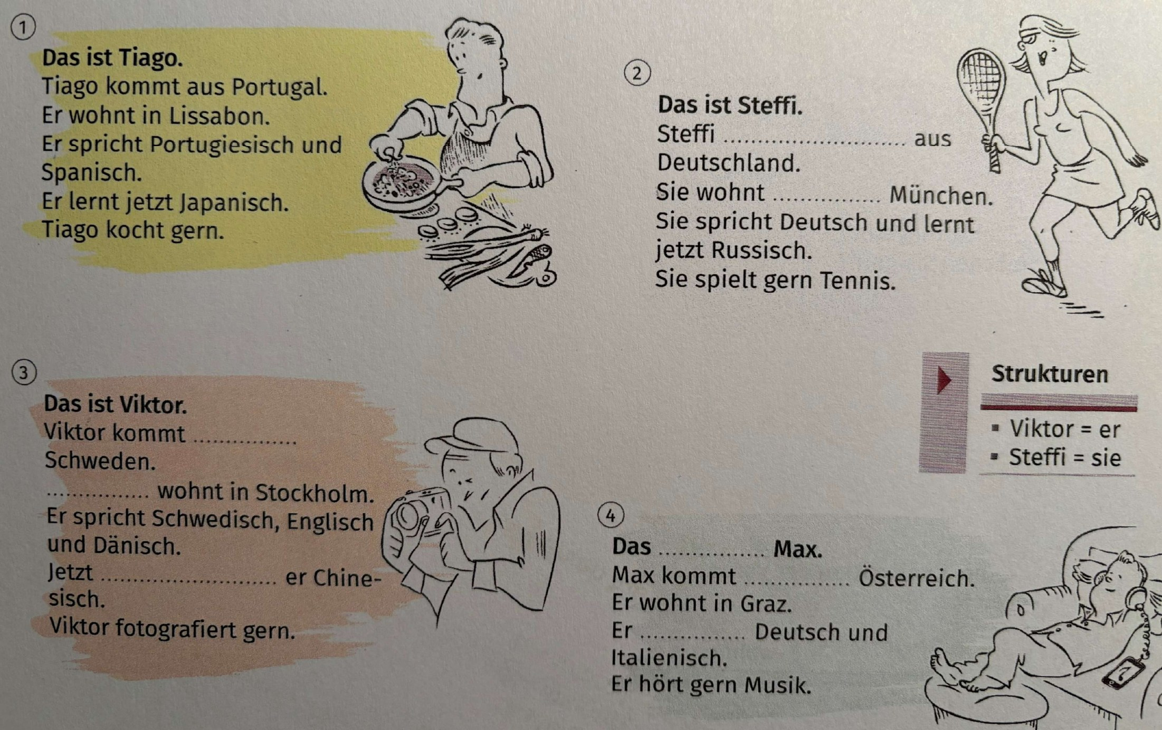
Das ist Tiago … – Read and complete
Strukturen
Viktor = er
Steffi = sie
Read text 1, then fill in the gaps in texts 2, 3 and 4.
Notes:
Answers: 2) kommt, in · 3) aus, Er, lernt · 4) ist, aus, spricht

Slide 26
Neue Wörter – New words
kochen = to cook
spielen = to play
Tennis / Fußball / Basketball spielen · Gitarre / Cello / Klavier spielen
fotografieren / Fotos machen = to take pictures
Ich fotografiere gern. = Ich mache gern Fotos.
hören = to hear; listen to
Musik hören = to listen to music
gern = with pleasure [+ like]
Tiago kocht gern. = Tiago likes cooking.
das Wort – die Wörter (1 Wort, 2 Wörter)
Land · Sprache · Stadt
Portugal · Portugiesisch · Lissabon
Japan · Japanisch · Tokyo
Spanien · Spanisch · Madrid
Deutschland · Deutsch · Berlin
Russland · Russisch · Moskau
Österreich · Deutsch · Wien, Graz
Ukraine · Ukrainisch · Kiew
Schweden · Schwedisch · Stockholm
Dänemark · Dänisch · Kopenhagen
China · Chinesisch · Peking
Italien · Italienisch · Rom

Slide 27
Das ist Tiago … – Solution
2)
kommt · in
3)
aus · Er · lernt
4)
ist · aus · spricht

Slide 28
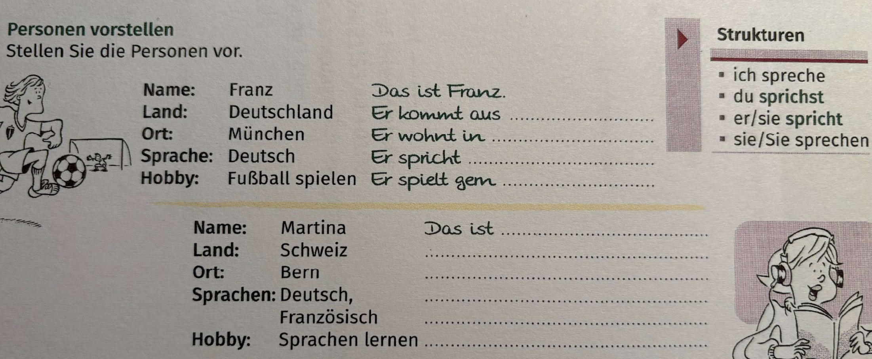
Hausaufgaben 1 – Personen vorstellen
Stellen Sie die Personen vor. Introduce the people.
Notes:
Answers: Das ist Franz. Er kommt aus Deutschland. Er wohnt in München. Er spricht Deutsch. Er spielt gern Fußball.
Das ist Martina. Sie kommt aus der Schweiz. Sie wohnt in Bern. Sie spricht Deutsch und Französisch. Sie lernt gern Sprachen.

Slide 29
Hausaufgaben 2 – Verb forms
Fill in the correct verb form. Example: Frau Binder wohnt in Berlin. (wohnen)
1. Sarah ______ aus Frankreich. (kommen)
7. Was ______ Sie von Beruf? (sein)
2. Ich ______ Rudi Zöllner. (heißen)
8. Ich ______ Lehrerin. (sein)
3. Wie ______ du? (heißen)
9. Wo ______ du? (wohnen)
4. Herr Heinemann ______ Informatiker. (sein)
10. Ich ______ Medizin. (studieren)
5. Sarah und Gilles ______ in Paris. (wohnen)
11. Wie ______ Sie? (heißen)
6. Woher ______ Sie? (kommen)
12. Woher ______ du? (kommen)
Sarah und Gilles studieren Mathematik. = Sie studieren Mathematik.
“sie” for more than one person = they
Notes:
Answers: 1 kommt · 2 heiße · 3 heißt · 4 ist · 5 wohnen · 6 kommen · 7 sind · 8 bin · 9 wohnst · 10 studiere · 11 heißen · 12 kommst

Slide 30
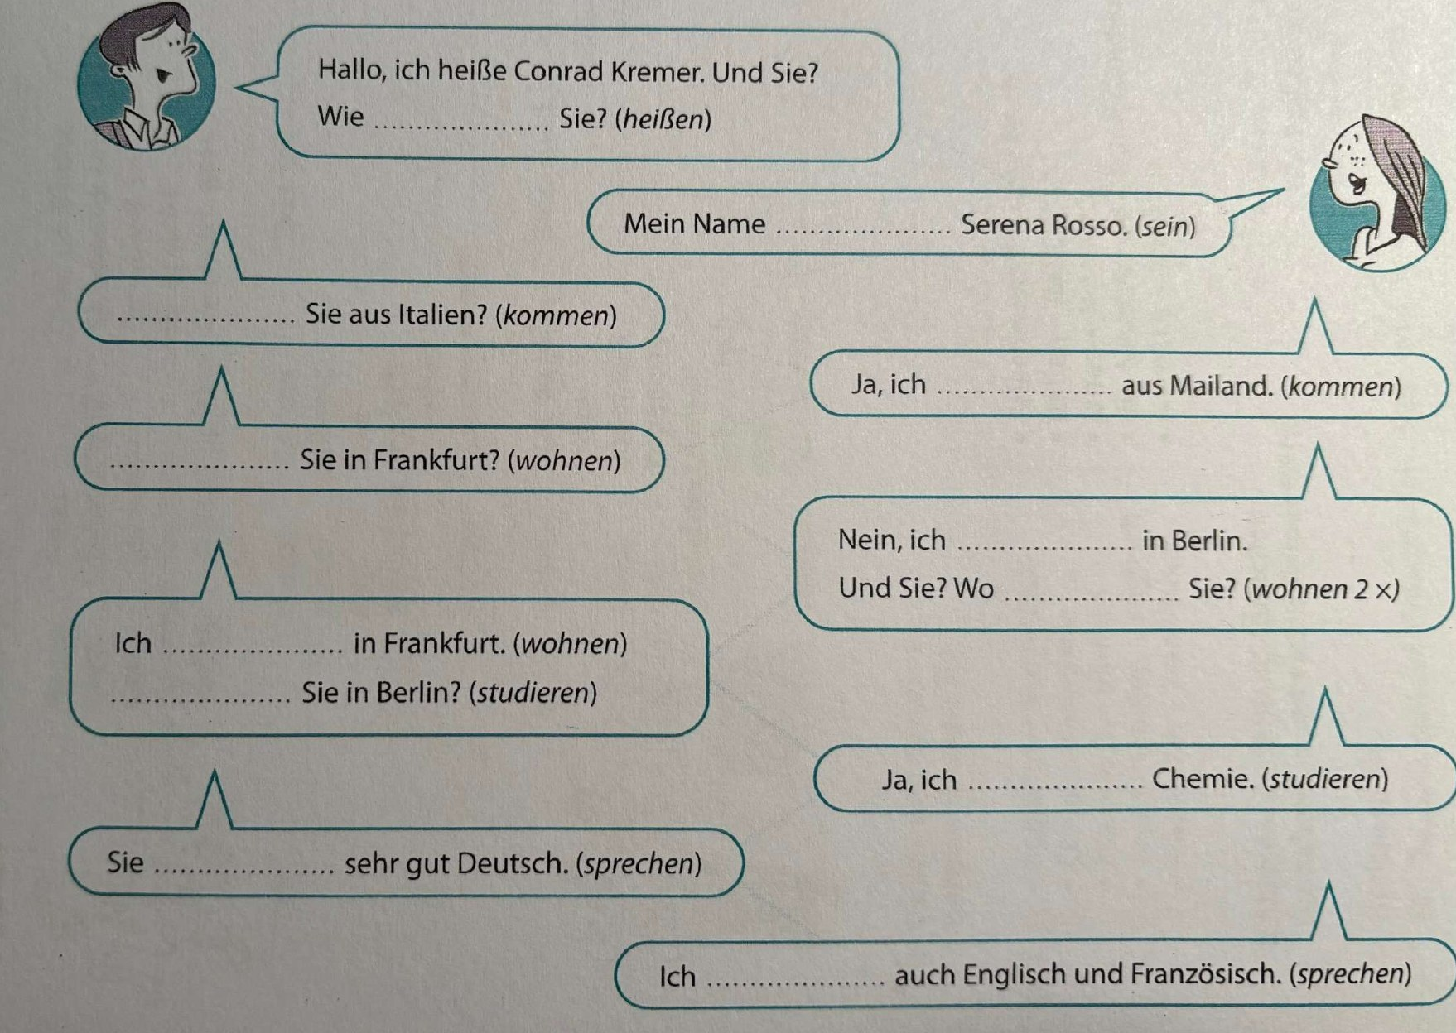
Hausaufgaben 3 – Conrad und Serena
Fill in the verbs in brackets.
Remember:
Yes/no question → verb first!
Kommen Sie aus Italien?
ich → -e
Sie → -en
Notes:
Answers: heißen · ist · Kommen · komme · Wohnen · wohne / wohnen · wohne · Studieren · studiere · sprechen · spreche

Slide 31
Hausaufgaben 4 – Write short texts
Bitte schreiben Sie kurze Texte mit den folgenden Informationen:
Please write short texts with the following details:
Tereza Sukova – Prag – Hamburg – studieren – Marketing – 24 – Tschechisch – Englisch – Deutsch – sehr gut – Gitarre spielen – singen – schwimmen – Französisch lernen
A
George Walker – England – München – Informatiker – bei BMW – 36 – Englisch – ein bisschen Spanisch – Deutsch – Fußball spielen – fotografieren – Italienisch kochen – Cello lernen
B
Start like this: Das ist Tereza Sukova. Sie kommt aus Prag …

Slide 32
Wochentage – Days of the week
1
2
3
4
5
6
7
Montag
Dienstag
Mittwoch
Donnerstag
Freitag
Samstag
Sonntag
Monday
Tuesday
Wednesday
Thursday
Friday
Saturday
Sunday
Monday – Friday: Werktage · Saturday + Sunday: das Wochenende

Slide 33
Gestern – heute – morgen
Gestern
war
Dienstag.
yesterday
was
Heute
ist
Mittwoch.
today
is
Morgen
ist
Donnerstag.
tomorrow
is

Slide 34
Verabschiedung – Saying goodbye
Tschüss!
Bye bye!
Auf Wiedersehen!
See you (again)! / Goodbye!
Bis Montag!
See you on Monday!
sehen = to see
wieder = again
bis = until

Slide 35
Vielen Dank! – Thank you
.
      European Institute of Innovation, Entrepreneurship and Technology
      Lessingstraße 79,
      13158 Berlin, Germany
      Phone: +49 176 55524449
      Email: info@eiiet.com
Discover the world of EIIET

